Slide 1

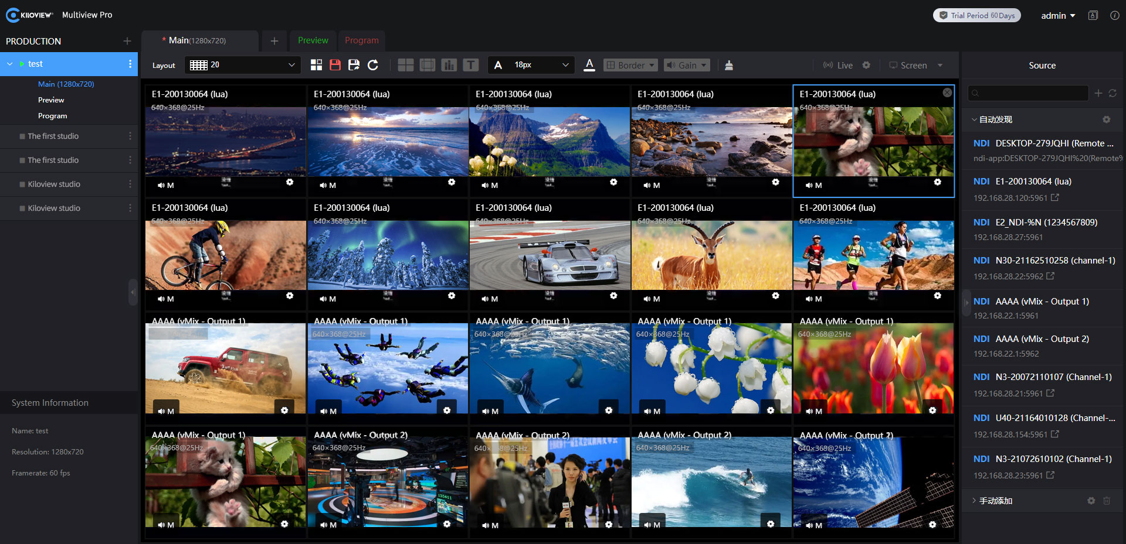
Multiview Pro
用户手册V2.2
长沙千视电子科技有限公司

Slide 2
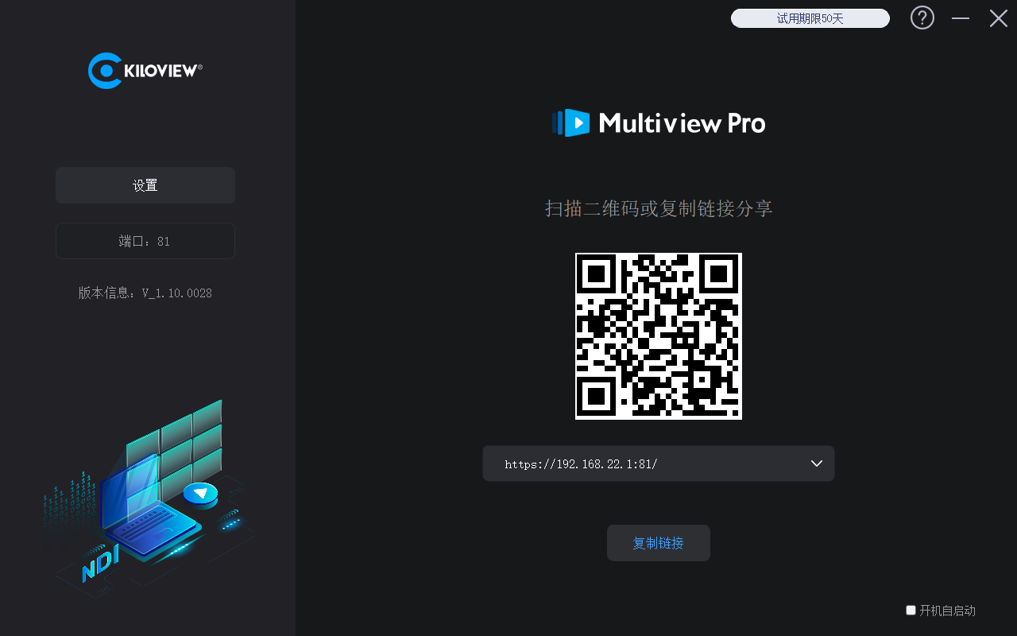
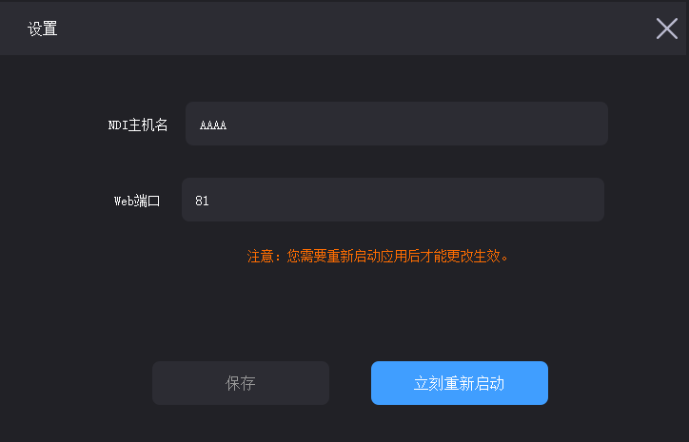
打开Muitiview Pro，将链接复制或输入到Web浏览器，或者使用移动设备（平板、iPad）扫描二维码，访问Multiview Pro的客户端。（默认登录用户和密码为：admin/admin）
设置中可修改NDI的主机名和登录端口
长沙千视电子科技有限公司

Slide 3
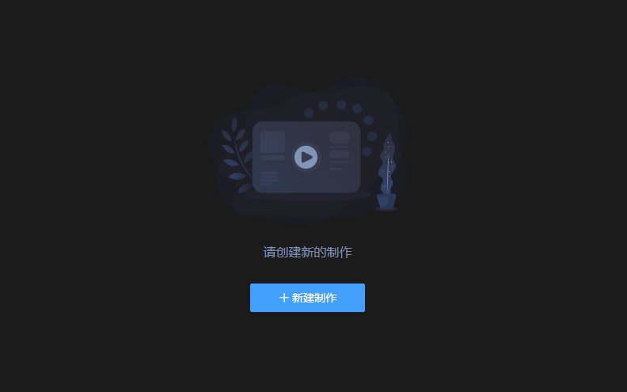
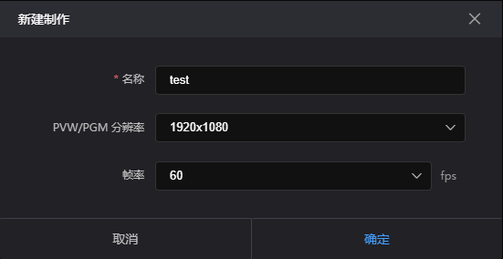
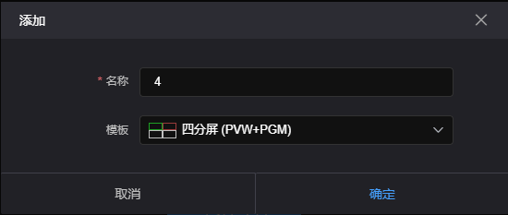
在web上登录后，首次需要先建立制作，制作最高支持3840x2160的分辨率同时支持自定义分辨率；
制作建立完成后，先添加布局，界面默认显示常见几种分屏模式，可自行选择切换，最多支持20分屏
长沙千视电子科技有限公司

Slide 4
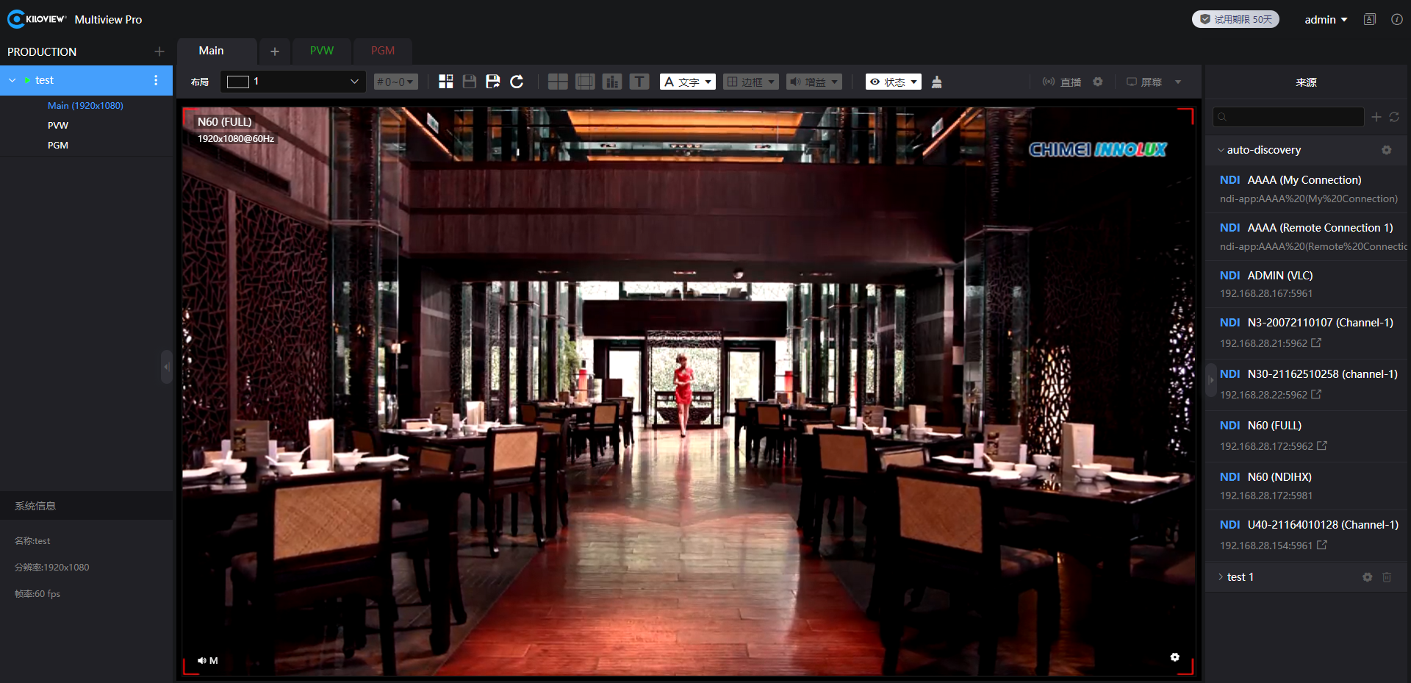
显示视频源名称、分辨率等信息
发现视频源后，把视频源拖入布局窗口中进行播放监看
视频源列表-自动发现同一局域网内的NDI源
长沙千视电子科技有限公司

Slide 5
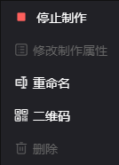
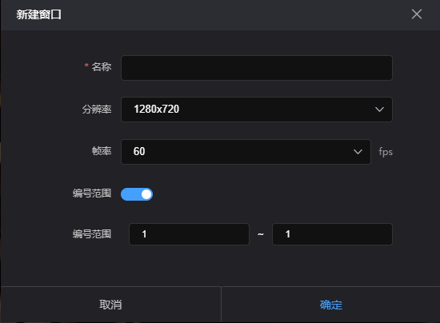
新添加一个制作，名称可支持自定义同时支持设定PVW和PGM的分辨率和帧率
添加一个窗口，名称可支持自定义同时支持设定编号范围和帧率
对当前制作进行属性修改，重命名等操作
长沙千视电子科技有限公司

Slide 6
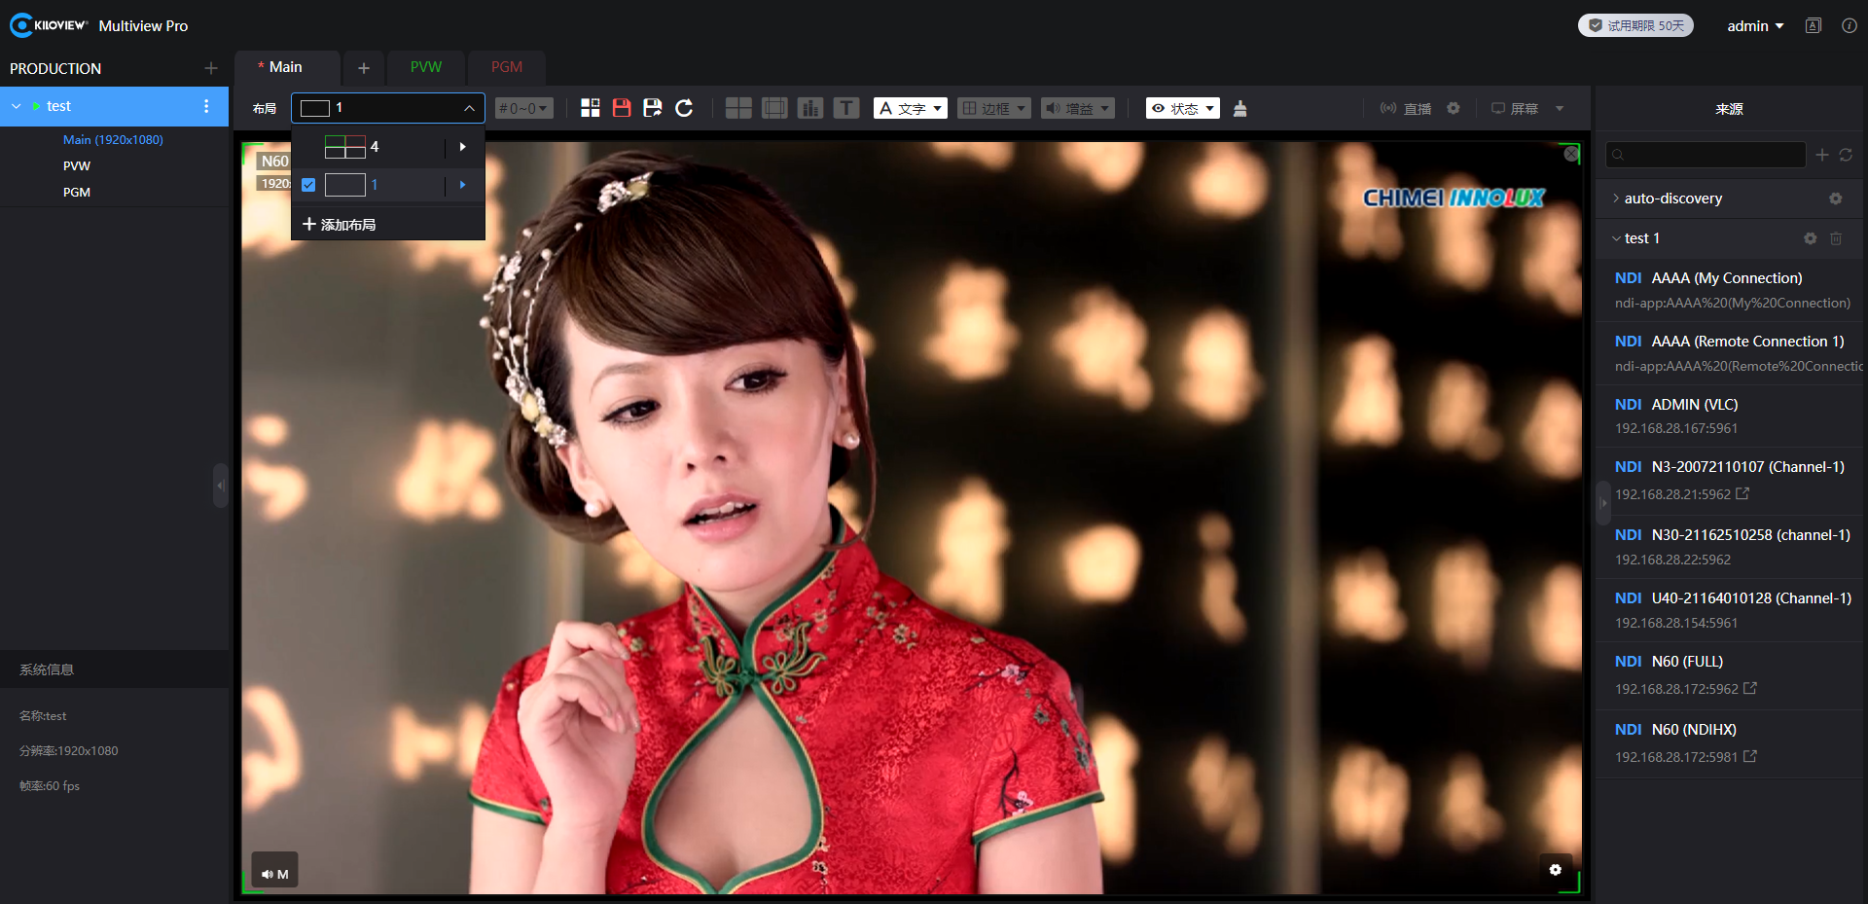
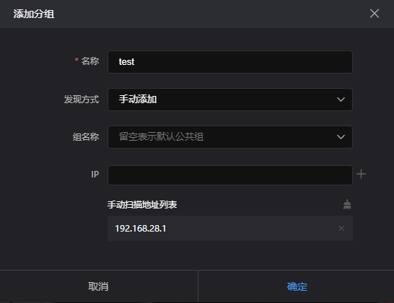
在软件中添加的新的布局后，可以在列表中使用所需要的布局
显示当前已添加的NDI源组，默认存在源列表-自动发现，用户可根据工作要求自行添加新的NDI源组-手动添加
长沙千视电子科技有限公司

Slide 7
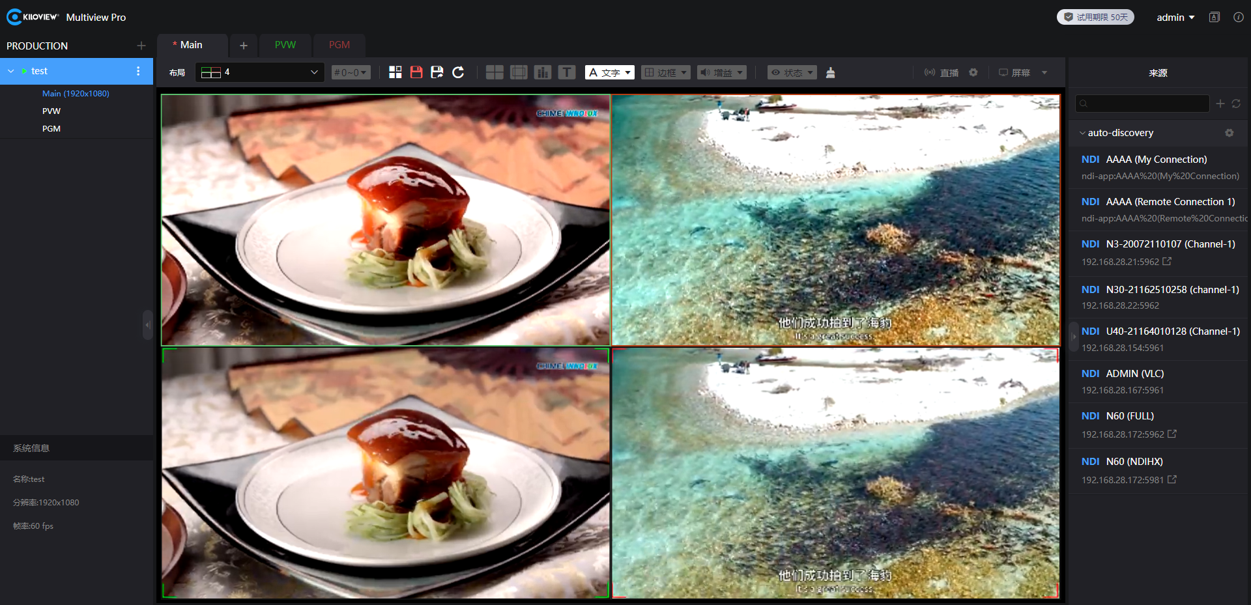










工具栏参数说明
图标 | 说明
 | 切换系统语言
 | 编辑布局，保存当前布局内容，以及将当前布局进行另存
 | 开启和关闭所有播放视频源中心线的显示
 | 开启和关闭所有播放视频源安全框
 | 开启和关闭所有播放视频源音柱显示
 | 开启和关闭所有播放视频源显示名称
 | 开启设置名称字体的大小和颜色
 | 开启和关闭所有播放视频源边框叠加和设置边框颜色
 | 开启和关闭所有播放视频源的音频赠益和设置音频增益参数
 | 开启和关闭显示NDI源的通道信息和分辨率信息
 | 清理当前布局的所有内容
 | 开启和关闭当前布局的NDI输出
 | 开启电脑多屏幕切换，可以把主屏幕的内容切换到任意的分屏
长沙千视电子科技有限公司

Slide 8
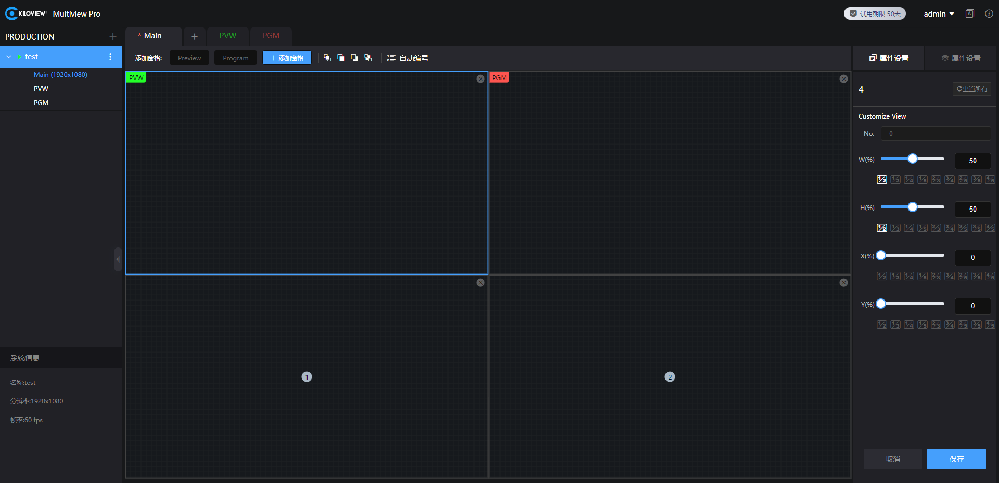
布局中的模块的大小和位置可通过鼠标点击拉伸或右边的“宽”、“高”、“水平”、和“垂直”来设置
点击编辑布局后，可进入布局根据自身需求自定义增加，删除和调整布局大小。支持多个窗格的图层处理如进行图层置顶，图层上移等操作
长沙千视电子科技有限公司

Slide 9
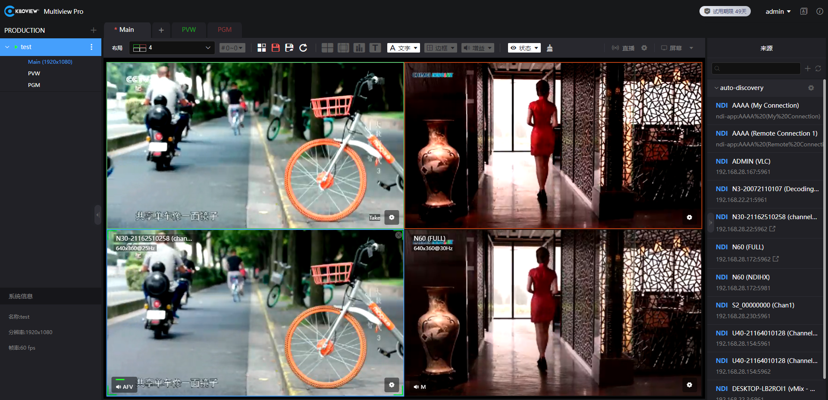
绿色框内的图像为PVW信号
红色框框内的图像为PGM信号
单击PVW/PGM，可进入全屏监看当前的PVW/PGM信号视频
长沙千视电子科技有限公司

Slide 10
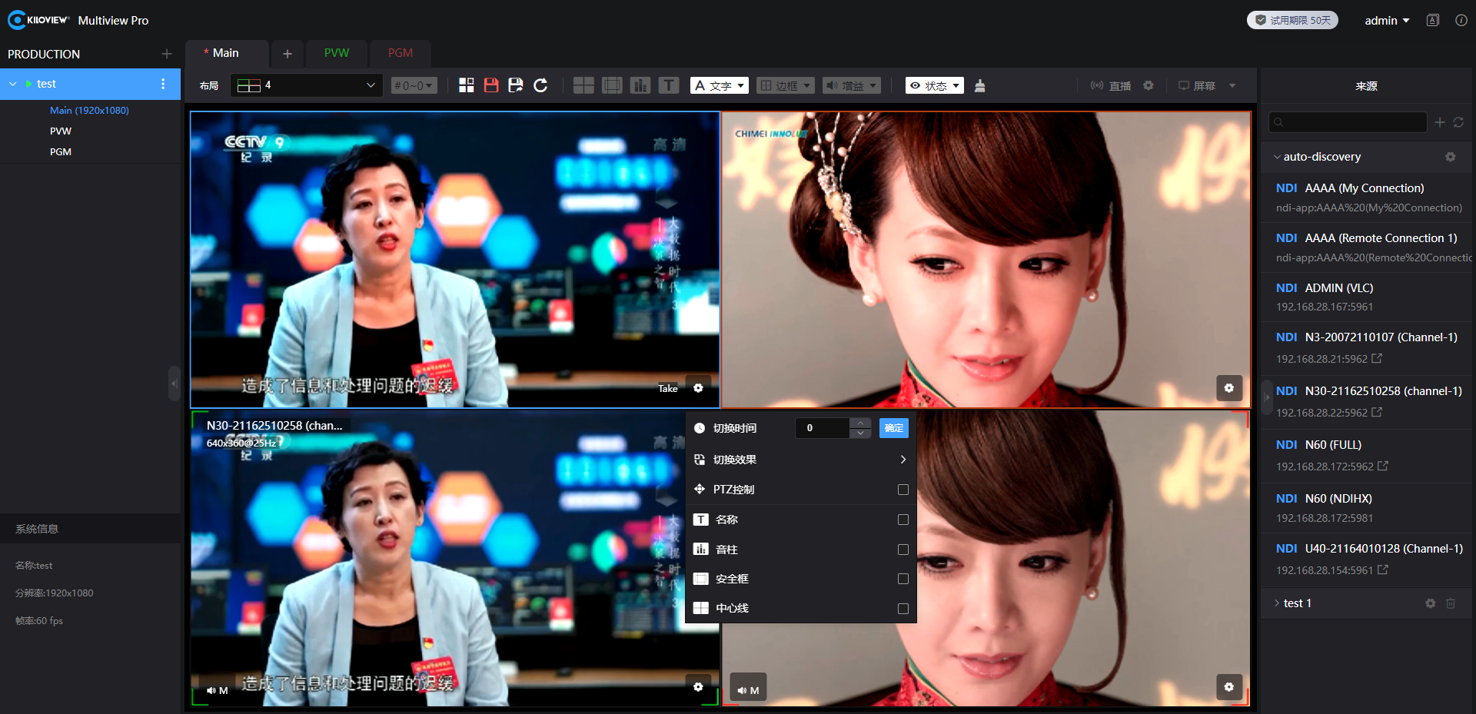
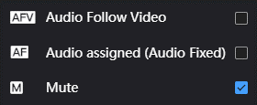
PVW设置选项支持Take切换，点击Take切换，可实现PVW和PGM信号中的视频切换。同时支持设置切换效果。另外还支持编辑视频源的标题名称，开启名称；音柱；安全框；中心线以及PTZ控制
音频设置选项默认状态是静音（M）。
Audio Assigned（音频锁定）表示音频锁定从PGM中输出
Audio Follow Video(AFV) 表示音频跟随视频
长沙千视电子科技有限公司

Slide 11
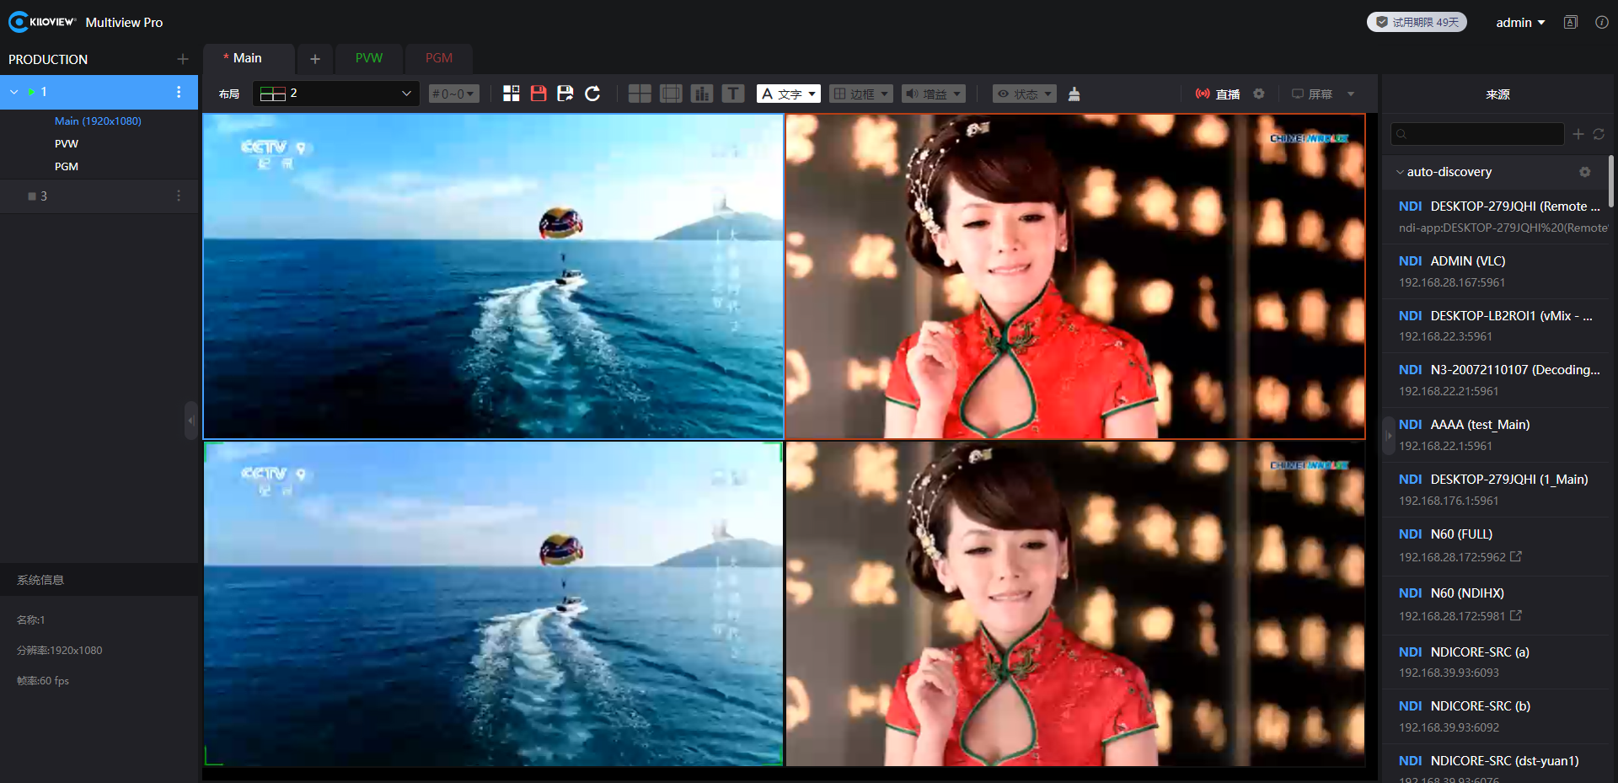
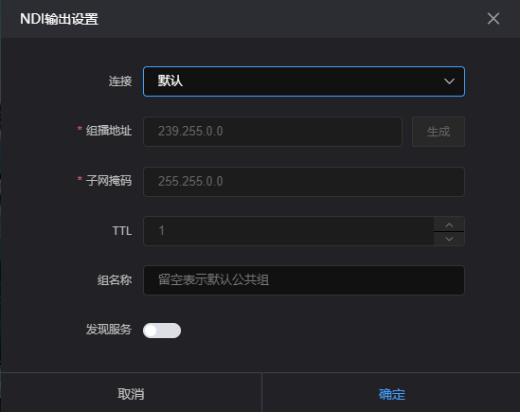
在Main页面开启直播，表示将当前页面图像内容进行NDI直播输出。如果需要修改NDI输出的分辨率和帧率，需要修改Main的窗口属性；
点击直播的设置按钮可对支持对NDI连接进行设置，支持设置组播模式进行连接，设置NDI组，以及NDI发现服务器
修改Main的窗口属性
长沙千视电子科技有限公司

Slide 12
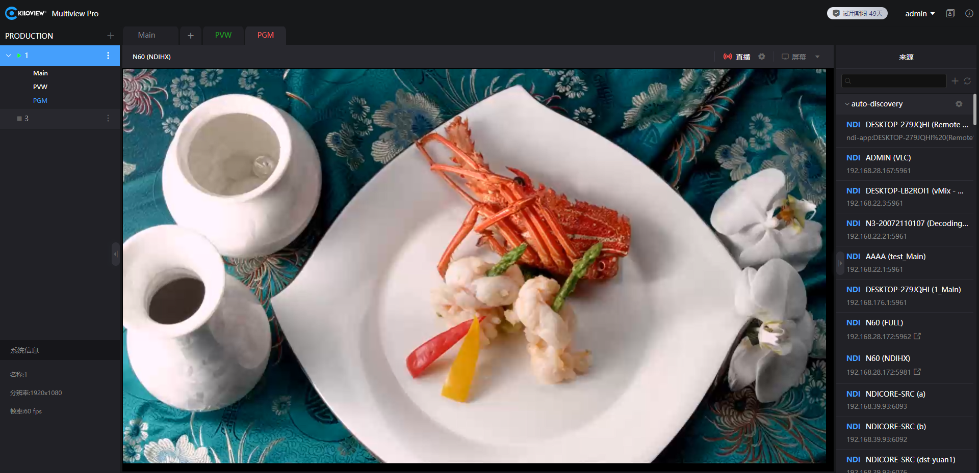
在PVW/PGM页面开启直播即表示将当前页面图像内容进行NDI直播输出。支持通过Take功能实现PVW和PGM的视频切换；
如果需要修改NDI输出的分辨率和帧率，需要修改当前的制作属性。修改制作属性前需要先停止制作，然后再修改
修改制作的窗口属性
长沙千视电子科技有限公司

Slide 13
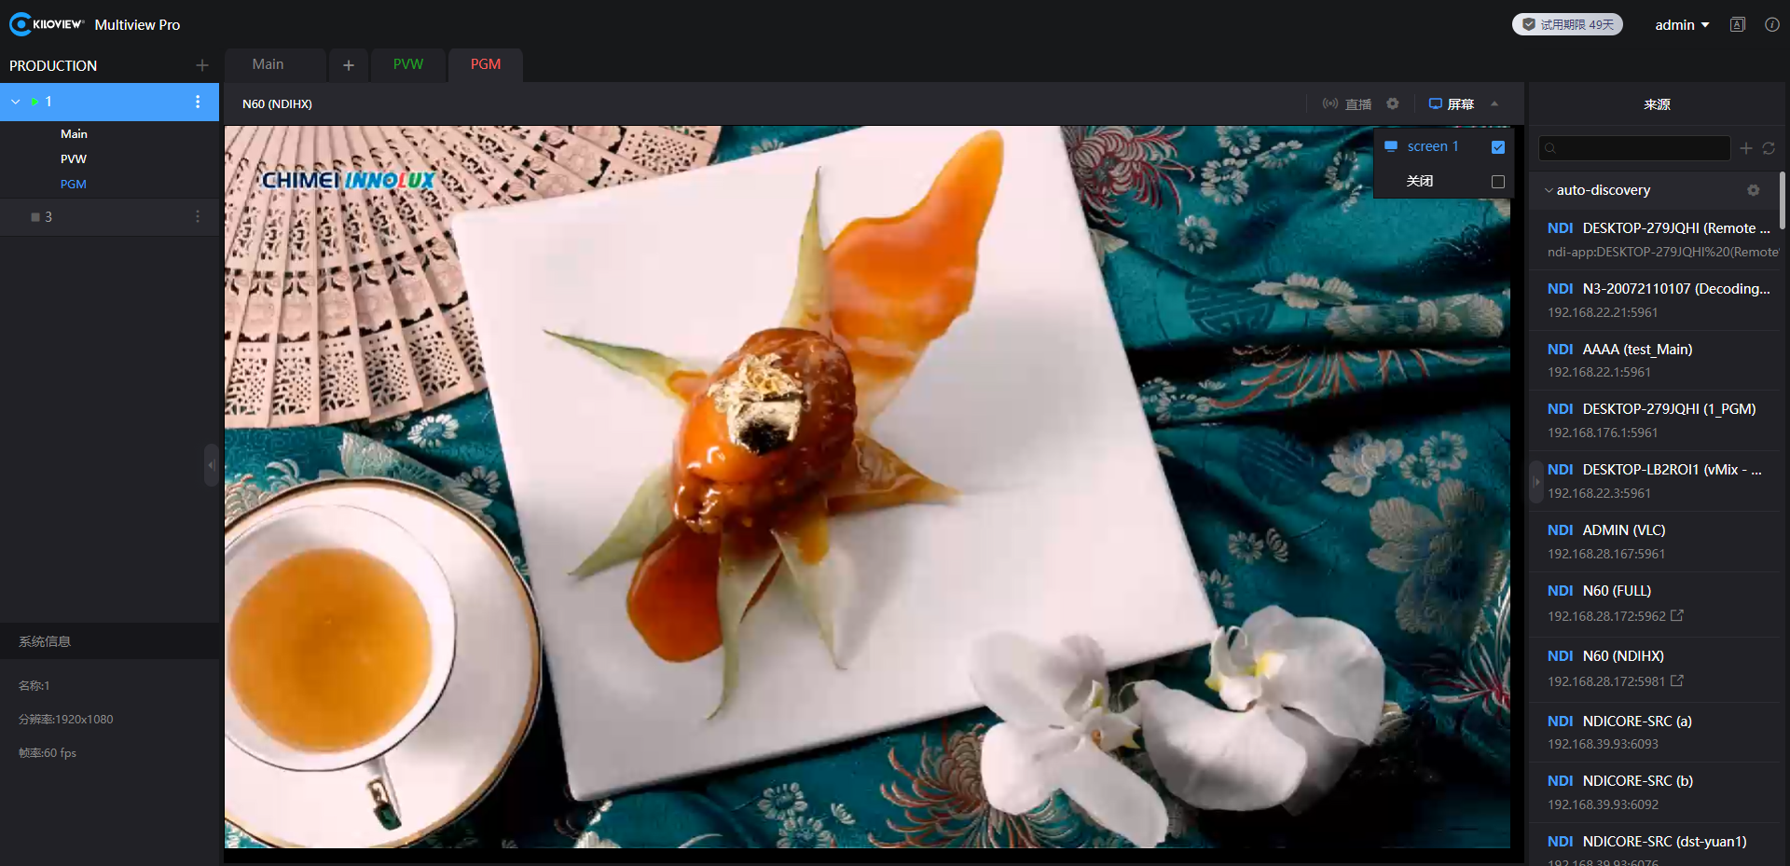
通过“窗口”进行配置，把当前的视频预览画面送到对应其他屏幕上显示，可一键全屏到对应的显示器窗口
长沙千视电子科技有限公司

Slide 14
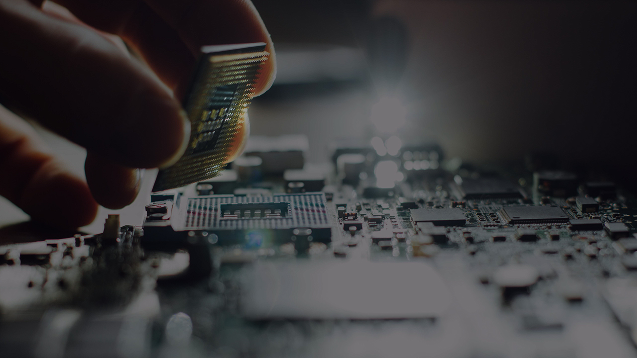



让“视界”畅通无阻！
长沙千视电子科技有限公司
电话：18573195256 邮箱： sales@kiloview.com 技术支持：support@kiloview.com
地址:长沙市雨花区汇金路877号嘉华智谷产业园长沙屿B4栋106、109号

